Slide 1
Eindexamenspreekuur geschiedenis VWO

Slide 2
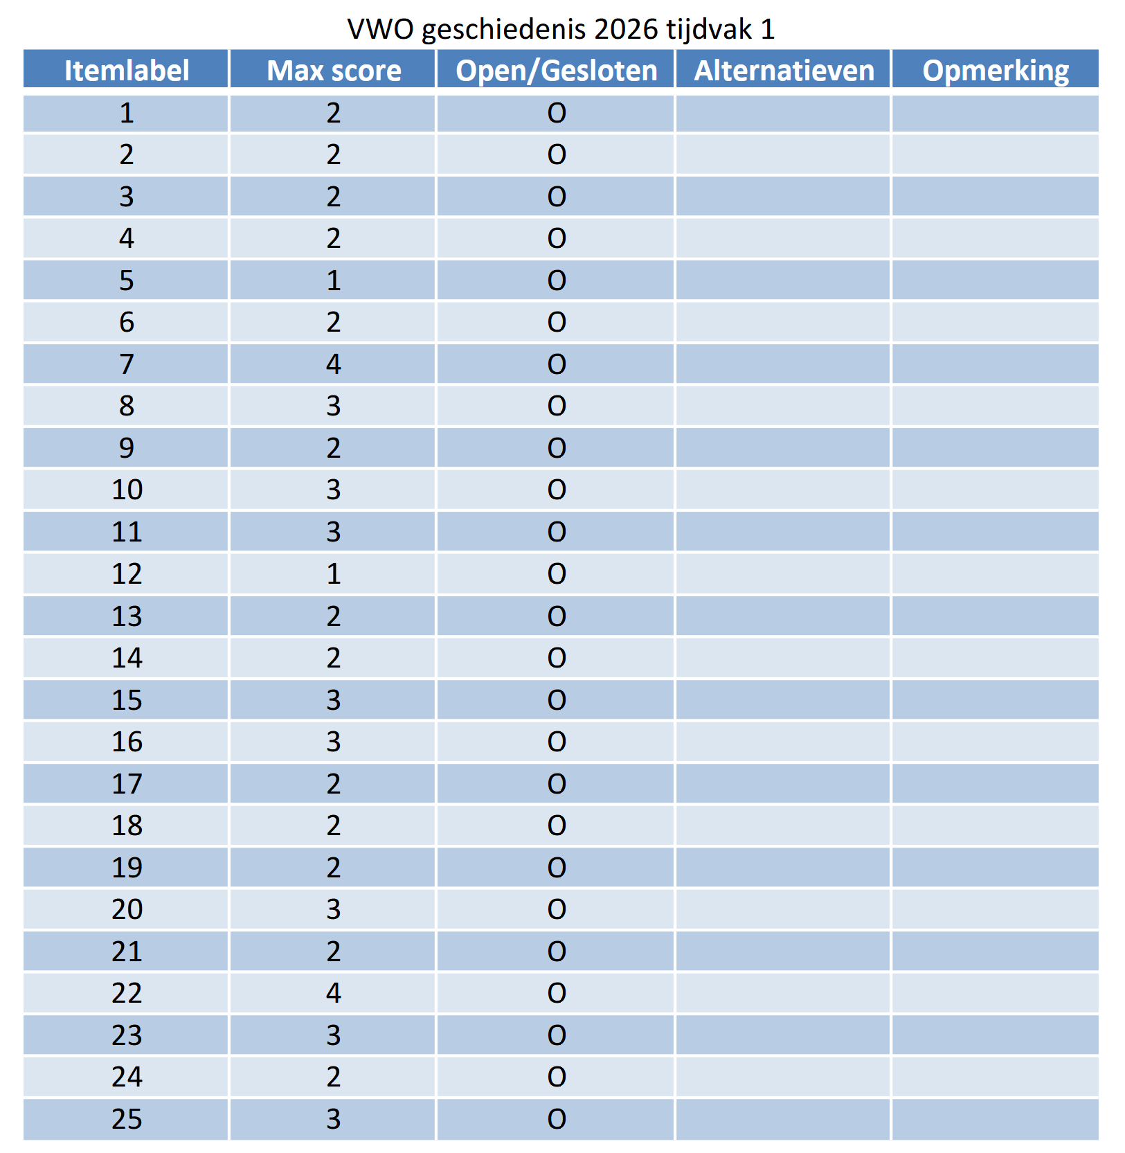



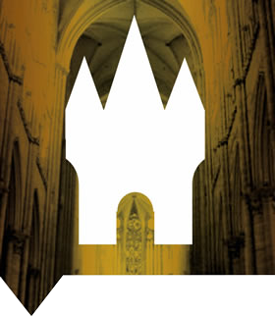


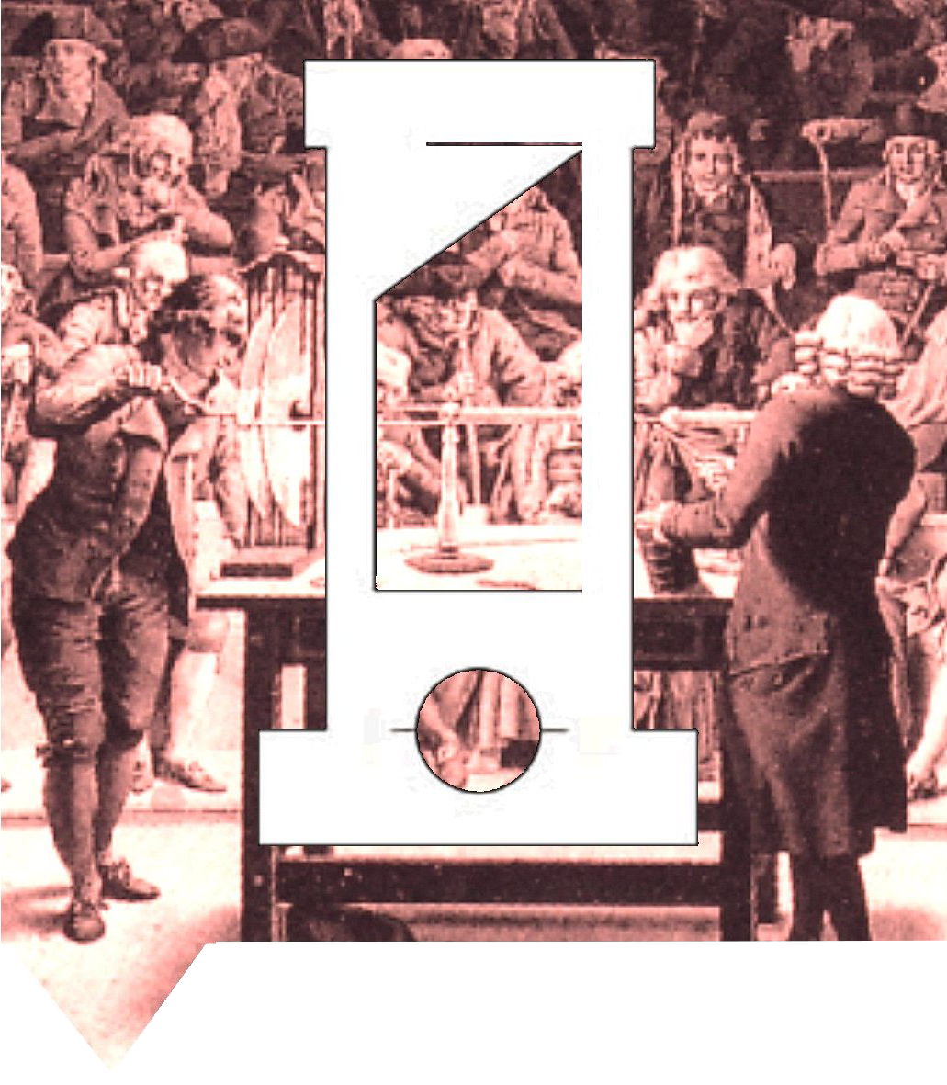
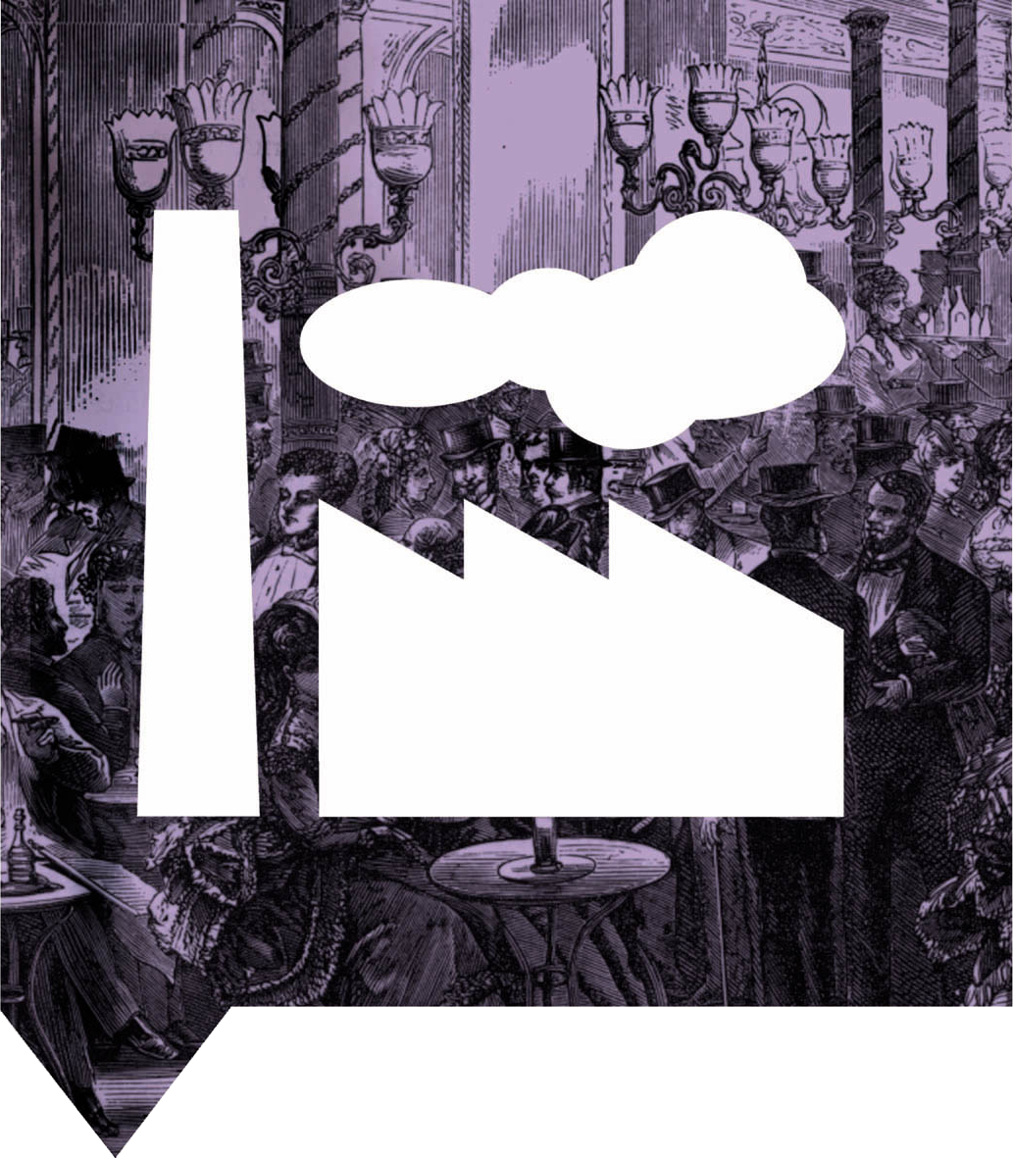


Indeling examen
25 vragen
60 punten
historische contexten (incl. bijbehorende kenmerkende aspecten)
65%
35%
overige kenmerkende aspecten
100%
historische vaardigheden

Slide 3
Volgordevraag: iedere vraag sluit aan bij leerstof
De volgende gebeurtenissen over moeders staan in willekeurige volgorde.
Anna Jarvis organiseerde de eerste officiële moederdag ter ere van haar moeder, Ann Reeves Jarvis, die met haar ‘Mothers’ Work Clubs’ een inspiratiebron was voor de eerste feministen in de Verenigde Staten.
Binnen de Moderne Devotie stond de navolging van Maria centraal. Zij werd gezien als goede moeder en gold als moreel voorbeeld.
Door Adolf Hitler werden grote gezinnen en vruchtbaarheid geïdealiseerd. Daarom voerde hij het Moederkruis in als onderscheiding voor Duitse vrouwen.
‘Alles wat ik ben, heb ik aan mijn moeder te danken’ schreef George Washington in een brief.
Tijdens de Culturele Revolutie waren moeders vaak het doelwit van de Rode Gardes. Ze werden gezien als vertegenwoordigers van de "oude cultuur" en "oude gewoontes" die vernietigd moesten worden.
Voor de humanist Desiderius Erasmus was de moeder de eerste en belangrijkste leermeester in de vroege opvoeding van kinderen.
2 – 6 – 4 – 1 – 3 - 5

Slide 4
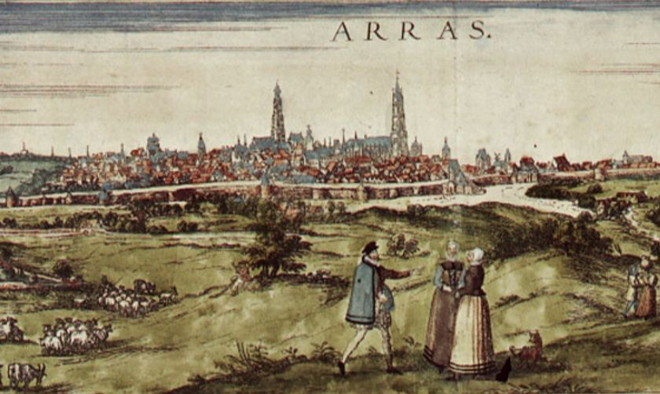
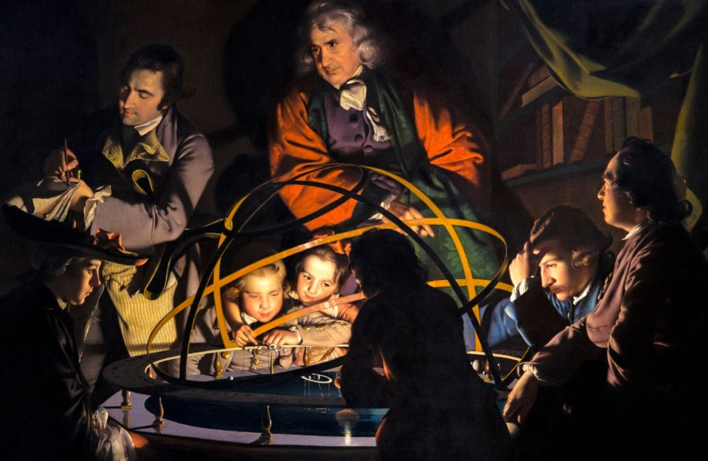
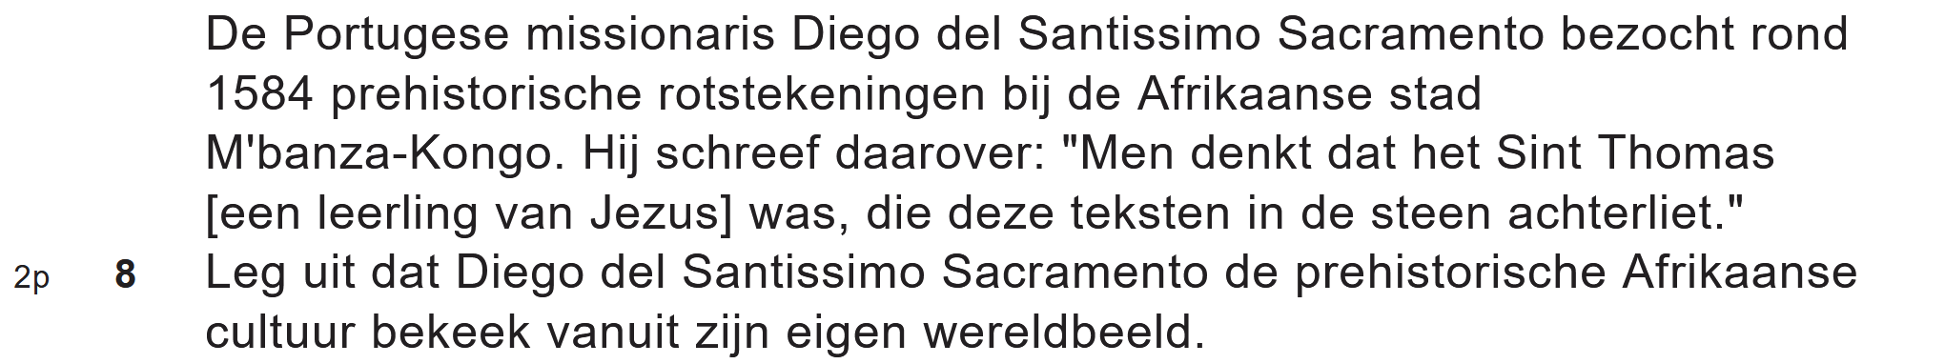
Wat komt er voorbij tijdens dit spreekuur?
‘Leg uit…’-vragen
HC ‘Steden en burgers…’
HC ‘De Verlichting’
Uitleg over HC ‘China’ en HC ‘Duitsland in Europa’ kun je terugzien bij het spreekuur van vorig jaar.
kenmerkende aspecten

Slide 5
Taal van het examen: ‘Leg uit’
Bij het examen is het belangrijk te kijken naar de woorden in de vraag, zoals ‘toon aan’, ‘verklaar’, ‘noem’, ‘geef aan’ en ‘leg uit’.
Bij ‘leg uit’ moet een tweede denkstap gezet worden voor het volledige aantal punten.
Je koppelt twee zaken aan elkaar en trekt een conclusie, het beroemde ‘DUS…’

Slide 6
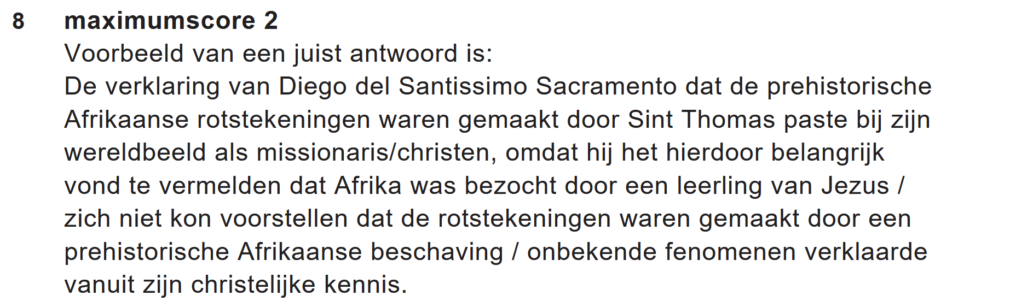

Slide 7
Steden en Burgers in de lage landen
  Wat maakte de opkomst van een stedelijke burgerij in de Nederlanden mogelijk (1050-1302)?
  Welke invloed hadden de sociaal-economische en politieke ontwikkelingen op de positie van stedelijke burgerij in de Nederlanden (1302-1602)
  In hoeverre bepaalde de burgerij de ontwikkelingen in de Republiek (1602-1700).

Slide 8
Wat maakte de opkomst van een stedelijke burgerij in de Nederlandse gewesten mogelijk (1050-1302)?

Slide 9
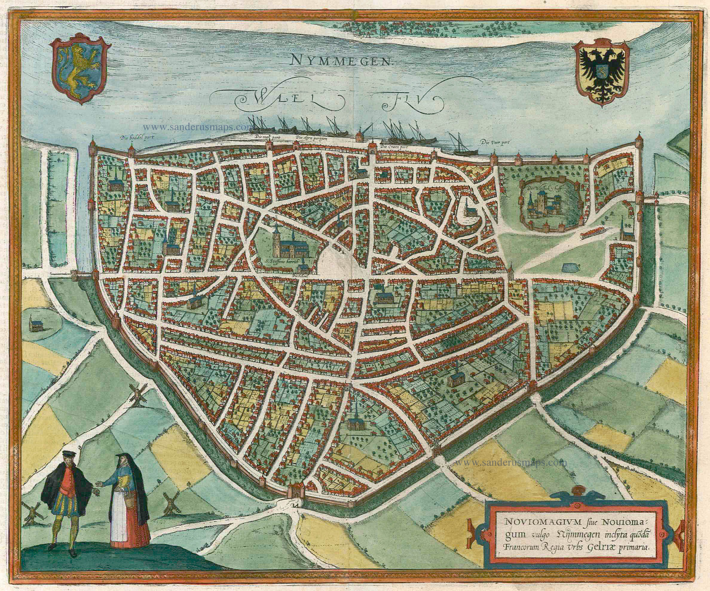
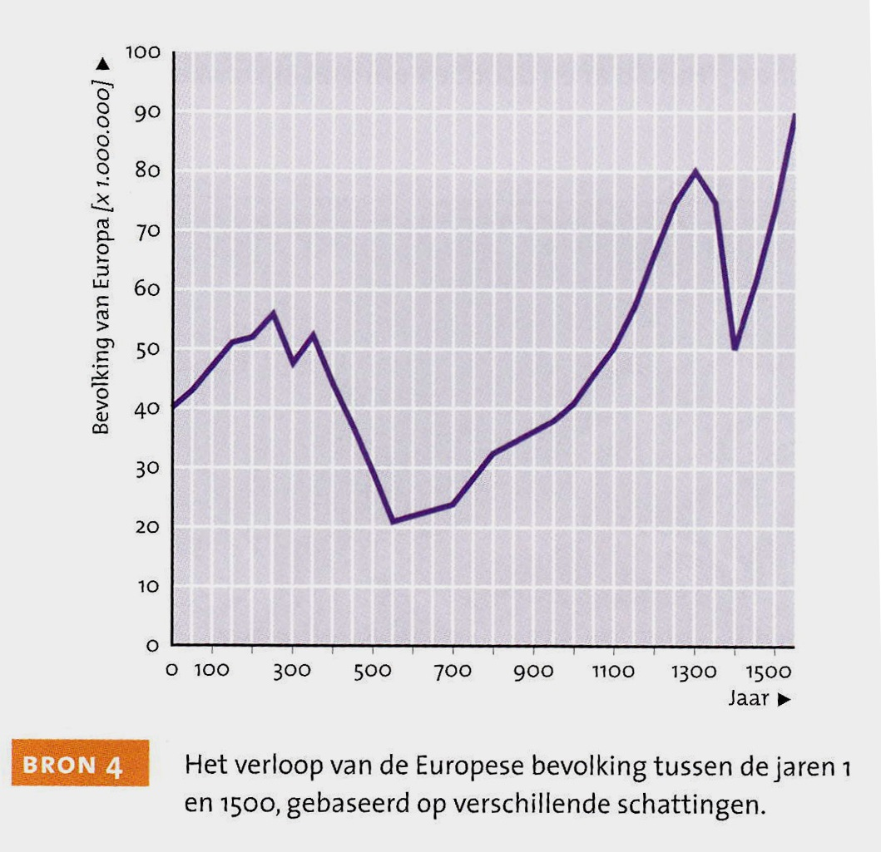
Specialisatie en terugkeer steden
Door overschot in landbouw → grote bevolkingsgroei
Steeds meer mensen gaan zich specialiseren → ontstaan van Nijverheid.
Terugkomst handel → handelaren zoeken goede plekken voor handel;
Terugkomst verstedelijking

Slide 10
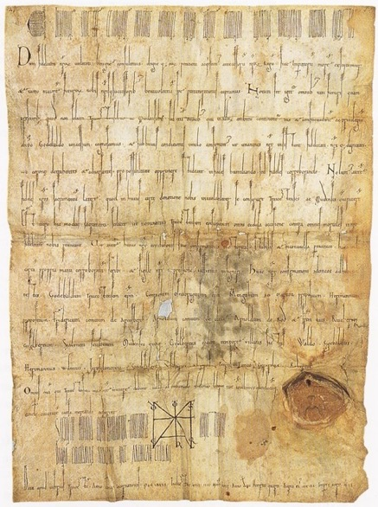
Agrarisch-urbane samenleving leidde tot politieke en economische veranderingen
Steden worden economisch sterker → gaan privileges vragen aan de vorst:
  Zelfbestuur
  Rechtspraak
  Eigen verdediging
  Markrecht
Vorsten/graven/bisschoppen gaat akkoord in ruil voor belasting en militaire steun
  Soms pas na militair conflict.
Deze afspraken staat in de Stadsrechten.

Slide 11
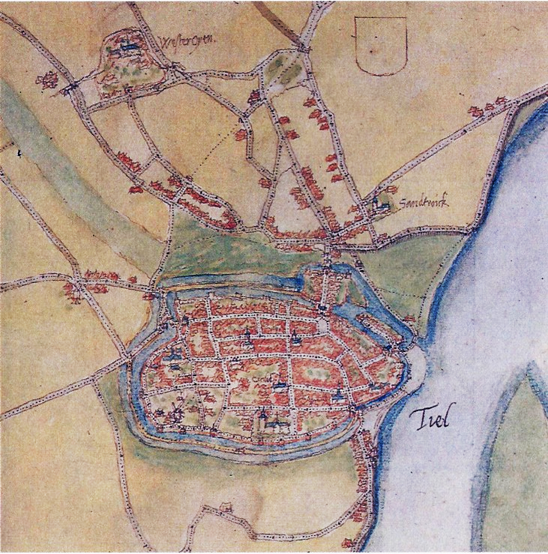
Marktrecht, verzorgingsgebied en jaarmarkten
Marktrecht essentieel voor macht steden
Ook grote toestroom aan Aspirant-Poorters nodig
Grote steden krijgen een groot Verzorgingsgebied
Vooral in Vlaanderen en Noord-Italië zien we deze ontwikkeling opkomen (Stedelijke dynamiek)

Slide 12
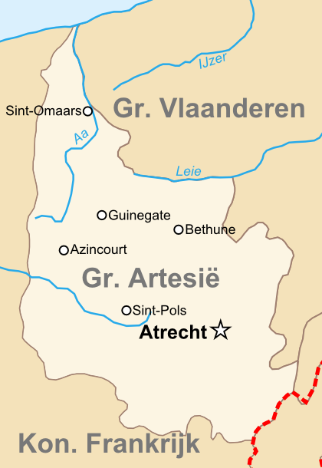
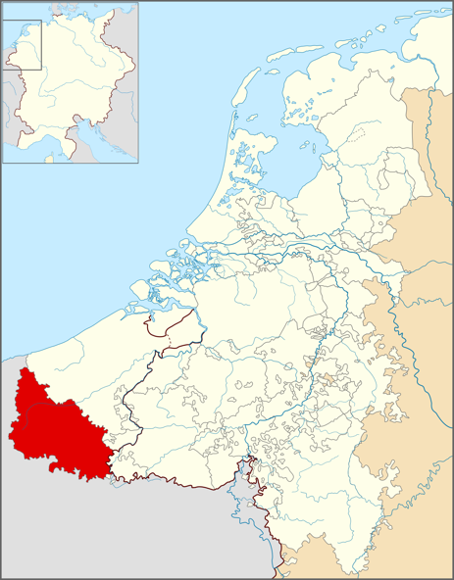
Macht van Atrecht & Vlaanderen
Twee gebieden in de Nederlanden lopen voorop met verstedelijking; Artesië en Vlaanderen.
  Atrecht startpunt Stedelijke Dynamiek (stedelijke levendigheid)
Waarom mogelijk?
  Goede landbouwgrond → genoeg eten voor de bevolking.
  Veel schapen →grondstof voor de Lakenhandel

Slide 13
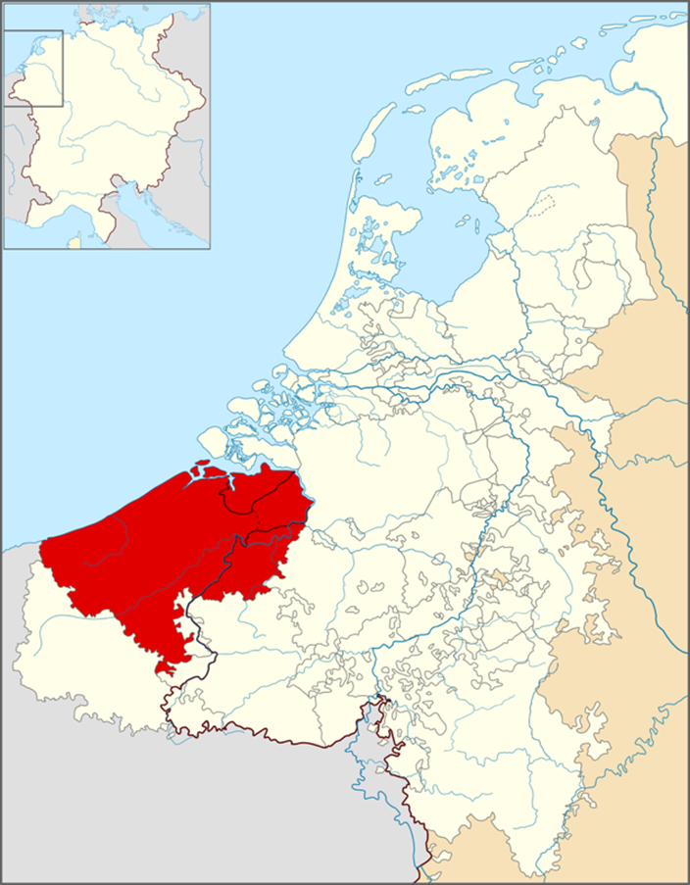
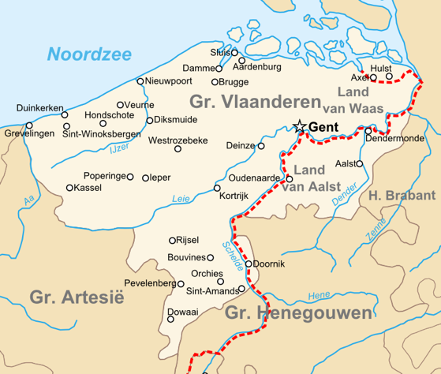
Vlaanderen neemt positie Atrecht in
Nederlandstalig
Franstalig
Heilige Roomse Rijk
Franse Rijk

Slide 14
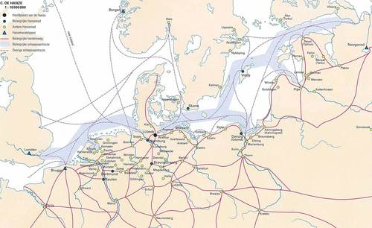
Vlaanderen neemt positie Atrecht in
Vanaf 1300 nemen Steden in Vlaanderen nemen de positie over van Atrecht;
  Gent, Brugge en Ieper worden de handelssteden.
Waarom deze verschuiving?
  Handelsroutes tussen Noord-Frankrijk en Italië werden verstoord vanwege oorlogen in Italië.
  Brugge had een veel betere geografische locatie dan Atrecht en wordt lid van de Hanze

Slide 15
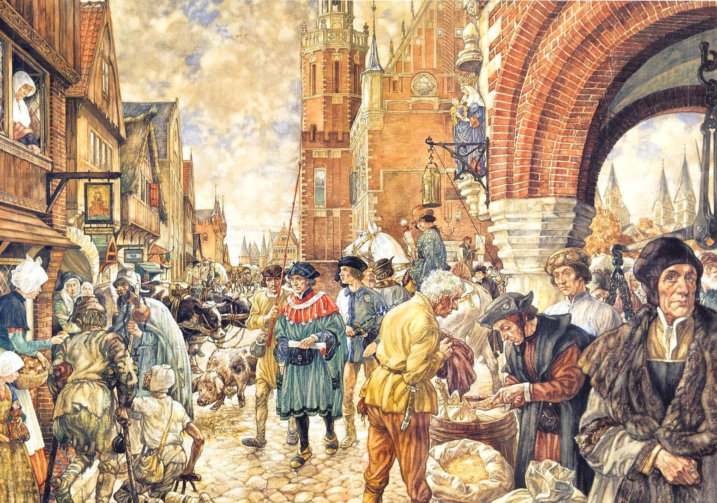
Politieke en sociale spanningen
Binnen steden nieuwe sociale verhoudingen:
  Rijke handelselite gaat alle bestuursfuncties onderling verdelen (zoals taak van Schepen).
  Deze elite gaat zich de Patriciërs noemen:
    Geven leningen aan vorsten
    Gedroegen meer en meer als adel.
  De rest van de bevolking in de stad wordt het Gemeen genoemd.

Slide 16
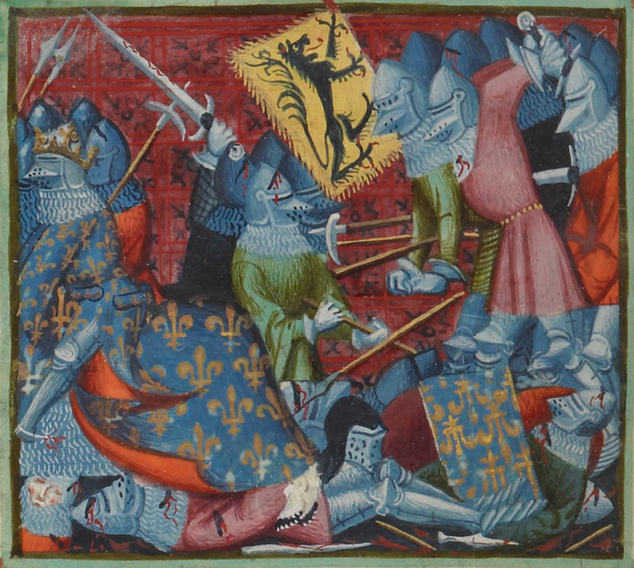
1302; Guldensporenslag
Spanningen komen tot botsing met de Guldensporenslag (1302)
Vlaamse ambachtslieden en boeren (Gemeen) raken slaags met Franse ridders die gesteund worden door de patriciërs.

Slide 17
Welke invloed hadden sociaaleconomische en politieke ontwikkelingen op de positie van de stedelijke burgerij in de Nederlandse gewesten (1302-1602)?

Slide 18
Stedelijke netwerk in de Nederlanden
Brugge is handelscentrum van netwerk van steden die allemaal door innovatie een eigen positie innemen.
Brugge: Banken & wisselbrieven leiden tot koopmansbeurs.
Antwerpen: Goede verbinding achterland en toegang grote schepen.
Amsterdam; specialiseert zich in graanhandel met de Oostzee.

Slide 19
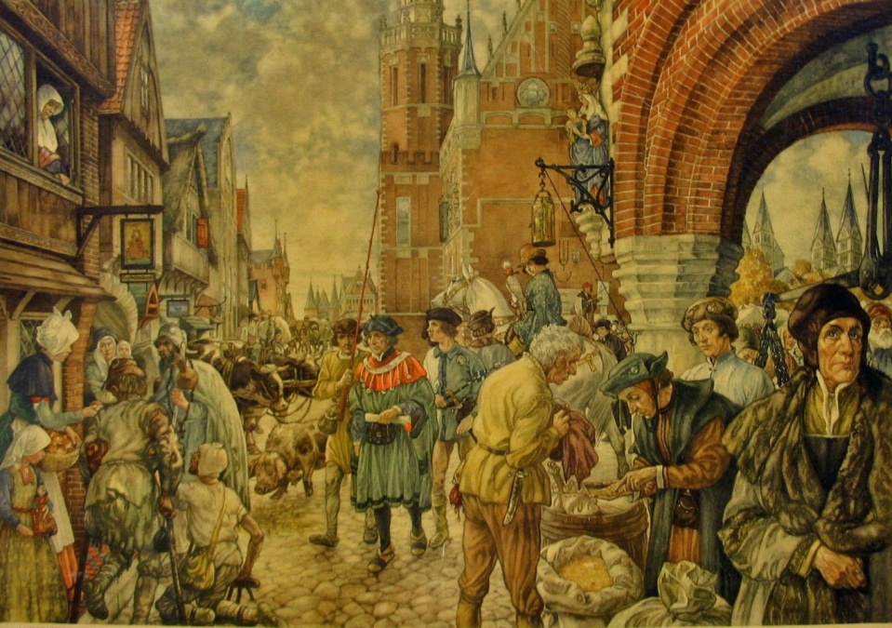
Rol van de stedelijke burgerij
Politieke rol; besturen de stad (nemen deze over van de adel)
Gilden zorgen voor eigen leden (zorgen voor weduwen en wezen) (voorheen taak geestelijkheid)
Nemen taak geestelijkheid over met onderwijs

Slide 20
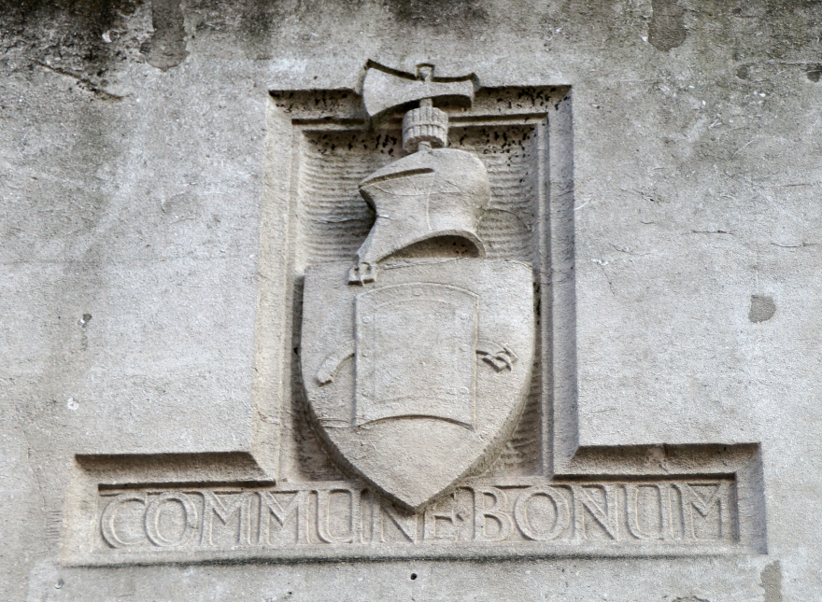
Religieuze veranderingen
Middeleeuwse steden vaak een hechte gemeenschap→ Commune
Steden worden steeds zelfstandiger
  Burgers voelde zich verbonden aan het algemene belang (De Bonum Commune).
Eerst was het taak van de geestelijkheid geweest te zorgen voor armen, zieken en onderwijs.
  Nu neemt de burgerij deze rol over
  Automatisch onafhankelijker van de kerk

Slide 21
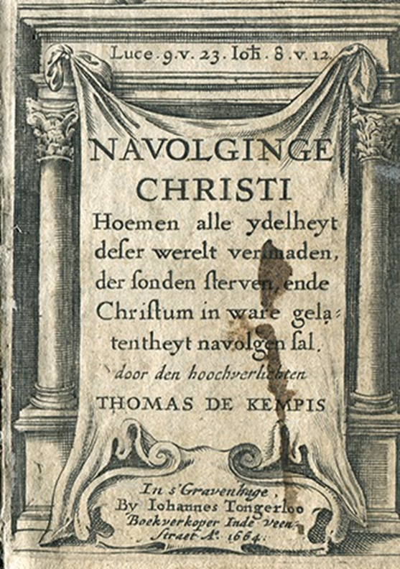
Moderne devotie
  Stedelingen willen een meer individuele geloofsbeleving → de opkomst van de Moderne Devotie.
  De kerk reageert hierop;
  Begijnhoven
  Bedelorden

Slide 22
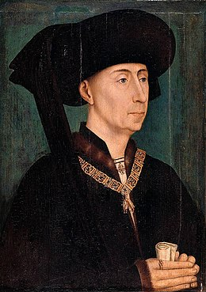
Particularisme vs. Centralisatie
Steden in Vlaanderen en Brabant blijven strijden voor particularisme (zelf als stad eigen belasting en rechtsspraak).
Vorsten gaan juist streven naar centralisatie, ze botsen met de steden

Slide 23
Gevolgen in de Nederlandse gebieden
In de Nederlandse gebieden zijn de Bourgondiërs hertogen bezig om grip te krijgen op het bestuur en rechtspraak
  Vooral in Brussel stelt hij een centrale rechtbank in.
Steden als Brugge, Gent krijgen meer conflicten met de vorst; opstanden tegen de vorst zorgen voor veel problemen.
De strijd tussen Brugge en de vorsten zorgde voor economische malaise waardoor Antwerpen de rol als handelscentrum overneemt (i.c.m. met positieve ligging met handel Portugal en Spanje).

Slide 24
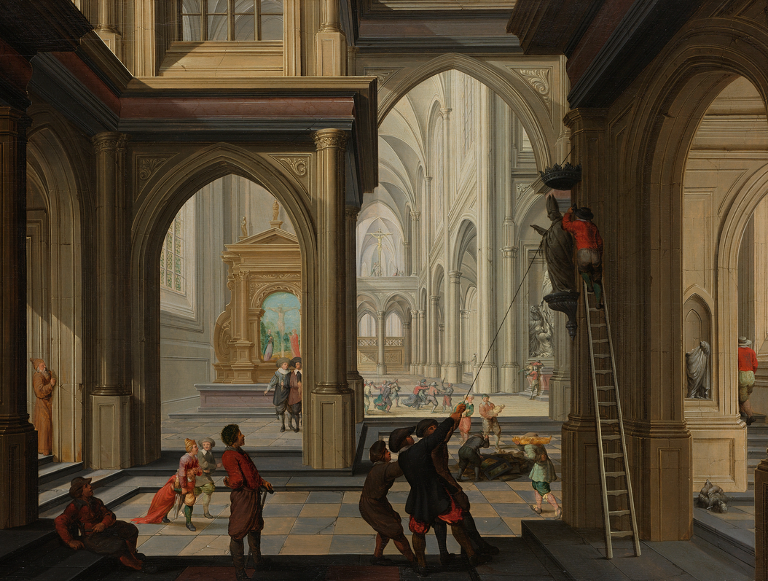
Habsburgse vorsten verder met centraliseren
In de 16e eeuw vallen de Nederlandse gebieden onder de Habsburgers
  Gaat door met centralisatiepolitiek.
Vooral tegen twee elementen;
  Particularisme moet weg
  Protestantisme is een gevaar.
1566 Beeldenstorm → daarna start opstand in 1568

Slide 25
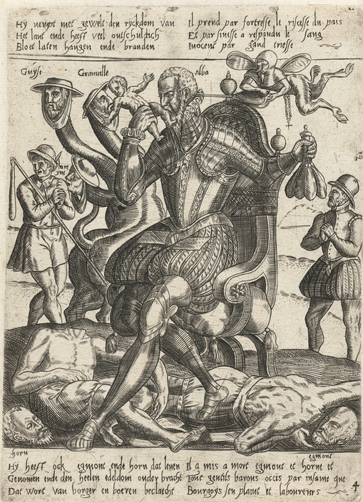
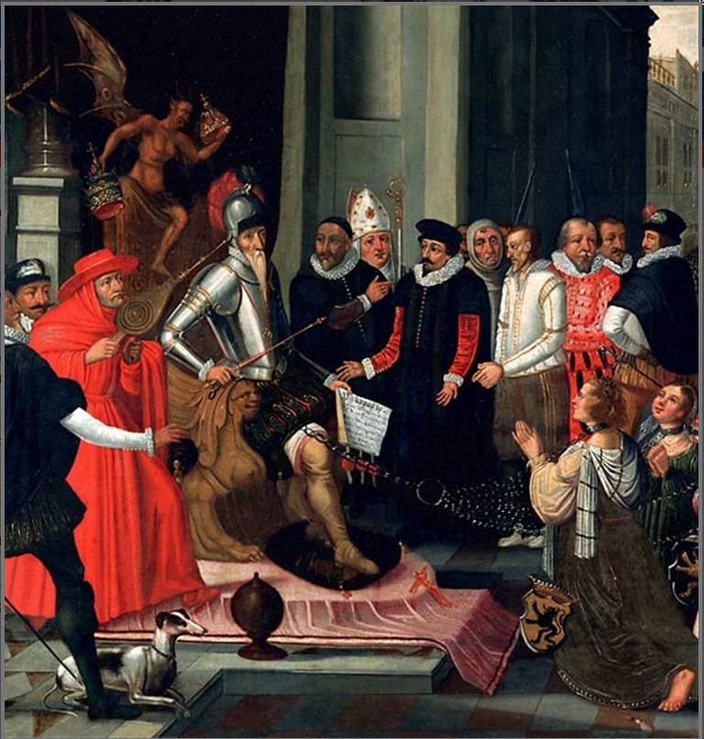
Alva start Terreur

Slide 26
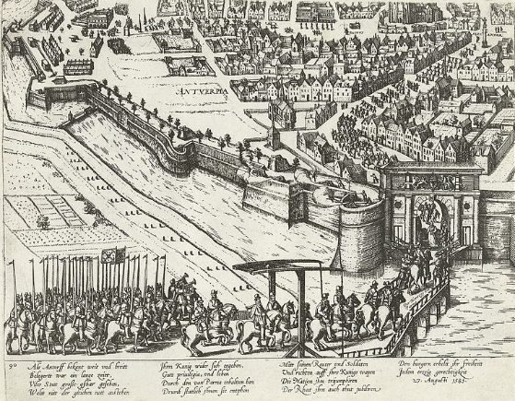
Essentie opstand
De strijd draait om de controle van de steden
1585→Val van Antwerpen
Holland en Zeeland blokkeren vervolgens de toegang tot de Schelde → om de stad economisch te vernielen.

Slide 27
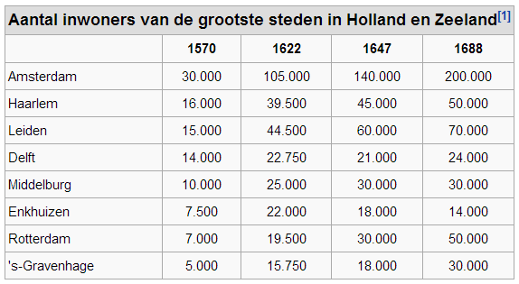
Gevolg van Antwerpen
Veel handelaren vluchten richting de Noordelijke gewesten.
  Vooral Amsterdam groeit enorm en neemt de positie over van Antwerpen.
  Amsterdam wordt de Stapelmarkt voor Europa.
1602 oprichting VOC →daarna handelsgrootmacht met een internationaal netwerk

Slide 28
In hoeverre bepaalde de burgerij de ontwikkelingen in de Republiek (1602-1700).

Slide 29
Bestuur Republiek
Bestuur in Republiek is uniek (Confederatie/Statenbond)
  Bestuur in de Republiek is verdeeld over de gewesten (dus geen centrale macht)
  Regenten zijn afkomstig uit handelselite (rijke bovenlaag)→Patriciaat)
Elk gewest blijft zichzelf besturen →
  Regenten willen vooral gewetensvrijheid en particularisme van steden behouden en beschermen

Slide 30
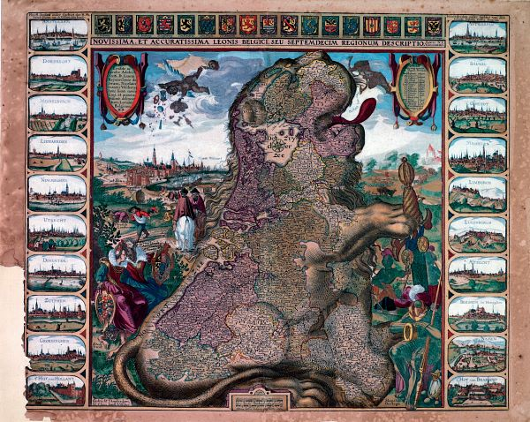
Oorlogseconomie
Vanaf 1588 militaire belangen vanuit de Staten-Generaal;
Economie staat volledig in dienst van de oorlog tegen Spanje;
  Hoe zien we dit:
  Hoge belastingen in gewesten
  Staatsobligaties
  Oprichting VOC/WIC

Slide 31
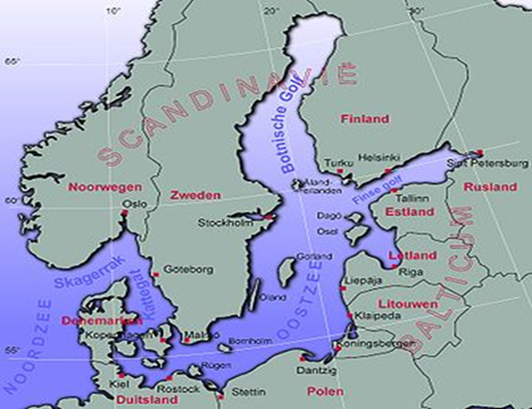
Economische macht Republiek
Lange traditie van handel in de Oostzee (Moedernegotie):
1585: Val Antwerpen:
Opkomst Stapelmarkt in Amsterdam
Omringende landen hebben grote belemmerende factoren waardoor daar de economische vooruitgang stilstaat;
  30 jarige oorlog in Heilig Roomse Rijk
  ENG+FR→ Strijd tussen vorst en Adel

Slide 32
Ontwikkelingen Republiek
Republiek is tolerant en rijk; trekt veel arbeidsmigranten aan.
Enorme groei in de Republiek van steden en welvaart.
  Vooral in de zeegewesten explosieve groei → steden verbonden via openbaar vervoer.

Slide 33
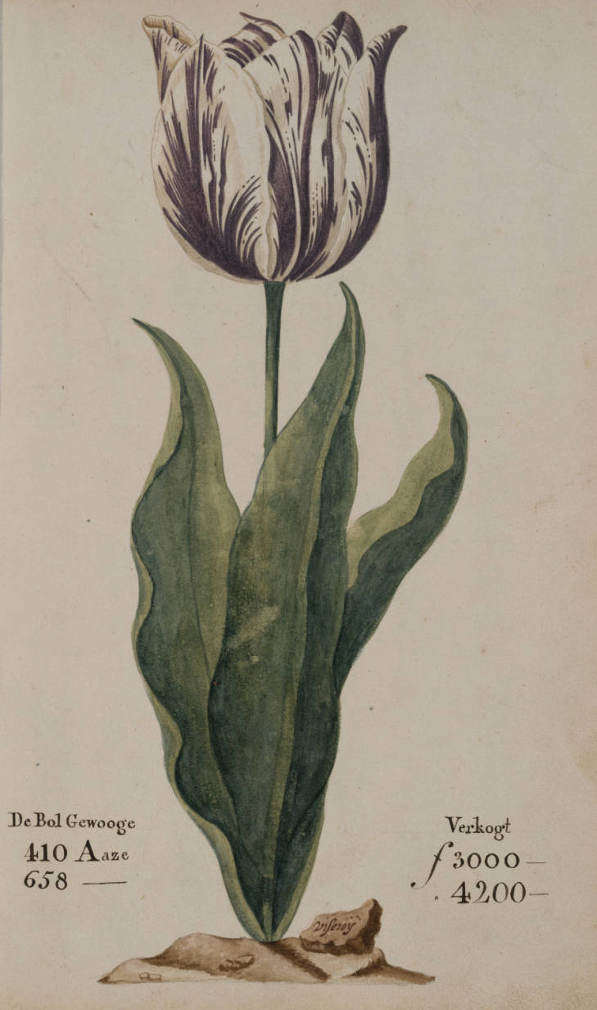
Innovaties door Kooplieden & Burgercultuur
Samenwerking tussen kooplieden en regenten draagt ook bij de welvaart;
  Denk aan drooglegging en nieuwe gewassen.
Rijke kooplieden showen ook hun rijkdom;
  Kopen adelijke titels
  Bouwens stadspaleizen en buitens
  Laten schilderijen maken (Rembrandt)

Slide 34
1648; kantelpunt
Einde 30-jarige oorlog (Geen toestroom arbeidsmigranten meer)
Engeland en Frankrijk interne rust → Absolutisme komt op met daarbij mercantilisme.
    Economische positie van der Republiek verzwakt.

Slide 35
Effecten binnen de Republiek
Staatsgezinden
Oranjegezinden
Vanaf 1648;
  Veel regenten trekken zich terug uit de handel:
  Gaan geld lenen aan buitenlandse ondernemers en machtshebbers.
  Doen dit om hun eigen economische en politieke positie te behouden.
Regenten willen juist zo min mogelijk macht van de Stadhouder, ze noemen zich Staatsgezinden.
Vanaf 1648;
  Het gemeen weinig geprofiteerd van de economische welvaart; heeft veel last van de economische neergang.
  Het gemeen stelt zich meer Oranjegezinder op; dus meer voor een grote rol van de Stadhouder.

Slide 36
Republiek na het Rampjaar
1672 Rampjaar betekend feitelijke einde hegemonie Republiek.
  London neemt positive Amsterdam over als centrum wereldhandel.
Republiek wordt voortaan bestuurd door een kleine elite (Oligarchie)
  Regenten blijven investeren in het buitenland.
  Veel steden raken in verval (Leiden bv verliest helft van haar inwoners).

Slide 37

Verlichting 1650 - 1900
Wetenschappelijke
Revolutie
Verlichting
democratische revoluties
restauratie
opkomst politiek-maatschappelijke stromingen

Slide 38
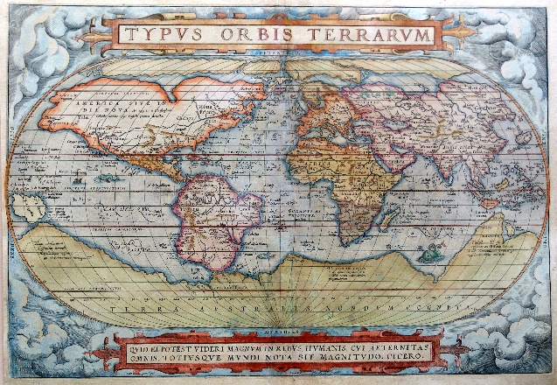
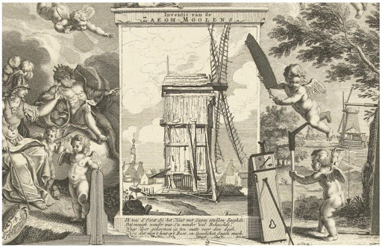
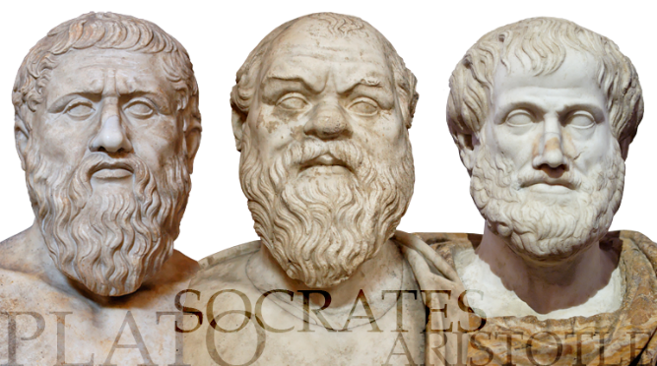
Wetenschappelijke revolutie
Ontstaat door:
ontdekkings-reizen
toename van kennis van de wereld
ambachtelijke technieken
meer controle over de natuur en behoefte aan precieze metingen
humanistische tekstanalyse
verder gaan
op Griekse en Romeinse kennis

Slide 39
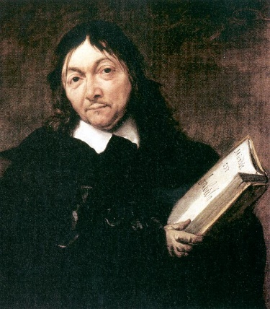
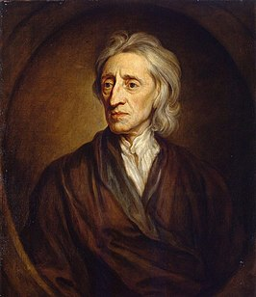


Wetenschappelijke revolutie
Hoe komt de mens tot nieuwe kennis?
Rationalisme van Descartes:
Nieuwe kennis door gebruik van de rede.
Empirisme van Locke:
Nieuwe kennis door waarneming en
ervaring.

Slide 40
Wetenschappelijke revolutie
Nieuwe inzichten en ontdekkingen zijn in strijd met de ideeën en het wereldbeeld van de kerk.
Het geloof wordt steeds meer een individuele zaak.
Verlichte denkers vonden dat wetenschappelijke methoden ook moesten worden toegepast op de samenleving.
Wetenschappelijke
Revolutie
Verlichting
democratische revoluties
restauratie
opkomst politiek-maatschappelijke stromingen

Slide 41




Verlichting
Grote vraag: Zijn tradities, religieuze praktijken en bestaande gezagsverhoudingen wel redelijk?
Samenleving gebaseerd op erfelijke rechten en plichten of religieuze ideeën
(traditie en bijgeloof).
Samenleving gebaseerd op de rede.

Slide 42
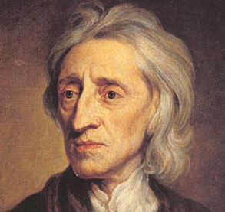
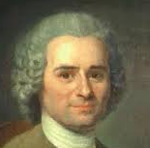
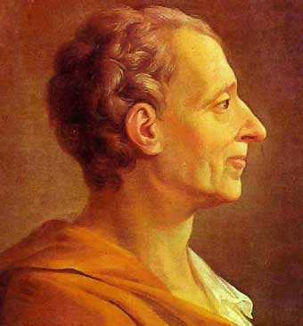
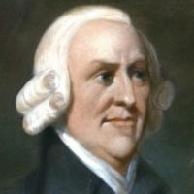
Verlichting
Belangrijke ideeën:
Locke en Rousseau:
natuurlijke rechten
sociaal contract legt macht uiteindelijk bij het volk
Montesquieu:
Scheiding van de machten om machtsmisbruik te voorkomen.
Smith:
vrije marktecono-mie met terughou-dende overheid
rationeel eigen-belang zorgt voor groei economie
Rousseau gaat verder:
gelijkheid voor iedereen
algemene wil

Slide 43





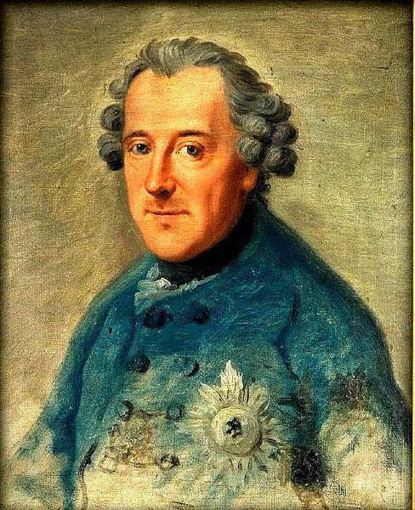
Verlichting
Verspreiding:
Reactie vorsten:
brieven, boeken, tijd-schriften en bibliotheken
salons en koffiehuizen
toneelstukken en opera’s
Angst voor verlichting en censuur van ideeën.
Verlicht absolutisme
Wetenschappelijke
Revolutie
Verlichting
democratische revoluties
restauratie
opkomst politiek-maatschappelijke stromingen

Slide 44
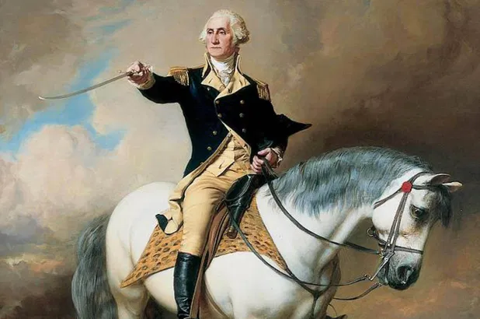
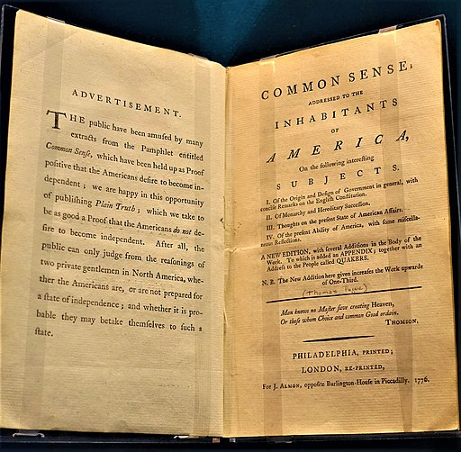
Amerikaanse onafhankelijkheidsoorlog
Frustratie van kolonisten in Noord-Amerika: wel belasting betalen, maar geen politieke vertegenwoordiging in het Engelse parlement.
Onvrede leidt tot oprichting van commitees of correspondence.
1776: Amerikaanse onafhankelijkheidsverklaring.
Washington: leider van de opstand
Paine: Common Sense

Slide 45
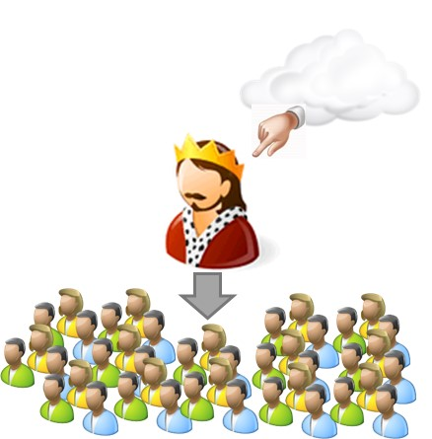






Franse Revolutie
Frankrijk in de 17e en 18e eeuw: Ancien Regime
Toenemende kritiek van de verlichte denkers op het Ancien Regime.
Veel ontevredenheid onder de derde stand.
standensamenleving
absolutisme
1e: geestelijkheid
2e: adel
3e: boeren en burgers

Slide 46
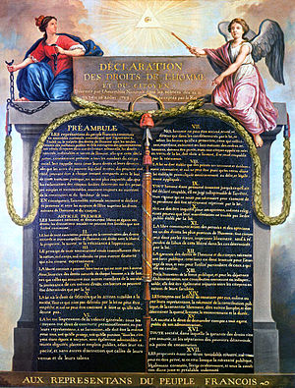
Franse Revolutie
1789: bijeenroepen Staten-Generaal leidt tot opstand onder de bevolking.
1789: Verklaring voor de rechten van
de mens en burger
1791: grondwet
Frankrijk wordt een constitutionele monarchie met censuskiesrecht en zonder privileges voor de standen.

Slide 47
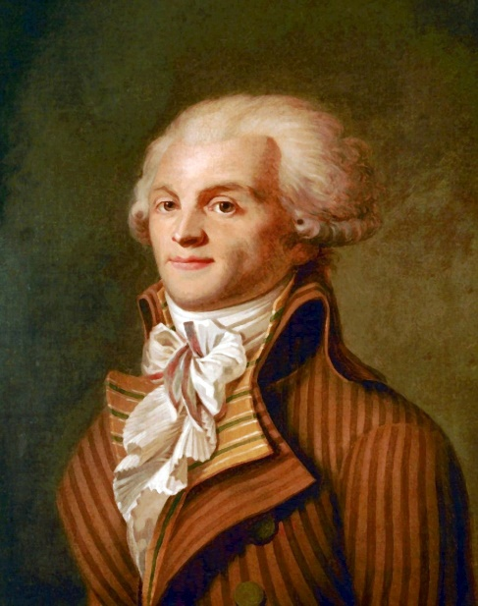
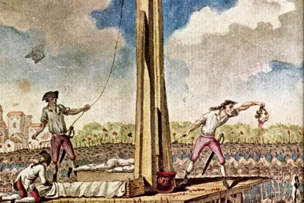
Franse Revolutie
Vanaf 1792: Radicale Jacobijnen voeren
verdere hervormingen door:
afzetten en doden koning
algemeen kiesrecht
economische gelijkheid
Tegenstanders worden massaal gedood
tijdens Terreur (o.a. Olympe des Gouges).

Slide 48
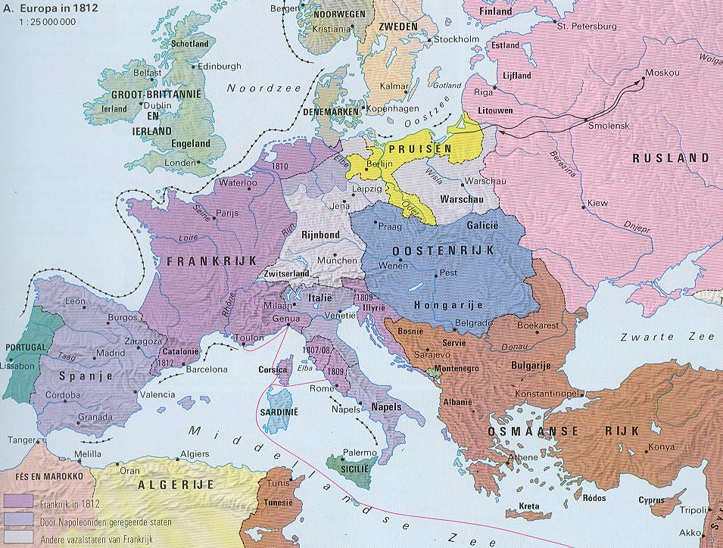
Franse Revolutie
1799: Staatsgreep door Napoleon.
Invoering van Code Napoleon in alle veroverde gebieden in Europa.
Wetenschappelijke
Revolutie
Verlichting
democratische revoluties
restauratie
opkomst politiek-maatschappelijke stromingen

Slide 49
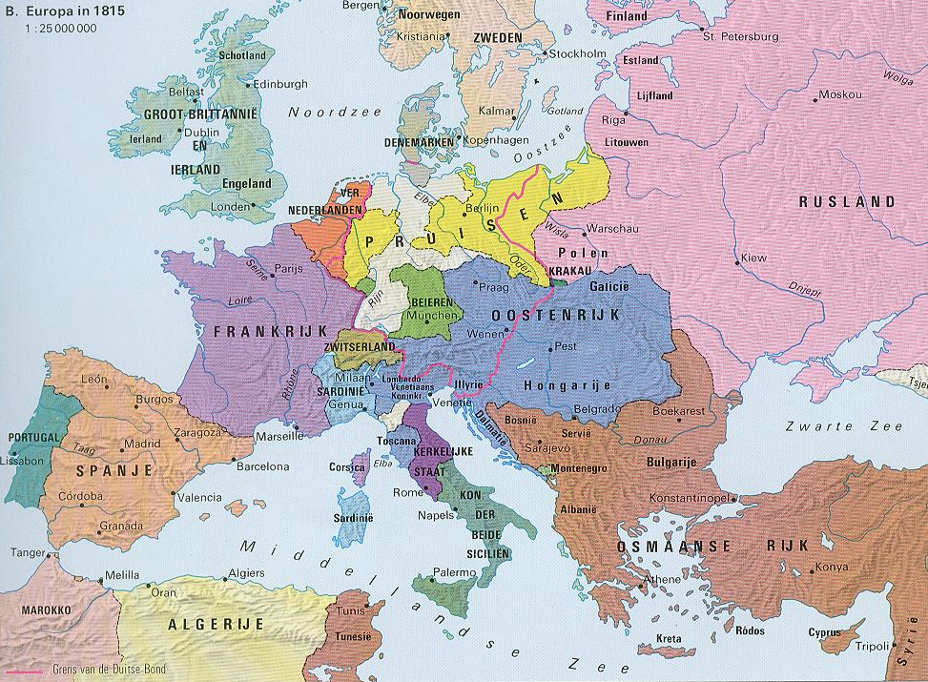


Restauratie
1814-1815: Congres van Wenen
Restauratie: Herstel van de oude orde van voor 1792.
Verworvenheden van de Verlichting worden zo veel mogelijk teruggedraaid.
Creëren van machtsevenwicht tussen de Europese staten om nieuwe oorlogen te voorkomen.

Slide 50
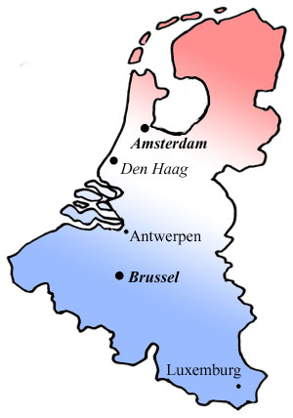
Restauratie
Veel landen, waaronder het Koninkrijk der
Nederlanden, houden vast aan maatregelen uit de
Franse tijd, zoals de Code Napoléon.
Wetenschappelijke
Revolutie
Verlichting
democratische revoluties
restauratie
opkomst politiek-maatschappelijke stromingen

Slide 51
opkomst politiek-maatschappelijke stromingen
19e eeuw: ontstaan politieke stromingen en bewegingen die zich baseren op de ideeën van de Verlichting.
liberalisme
socialisme
nationalisme
feminisme
vrijheid van het individu
gelijkheid en gelijk-waardigheid
voorliefde voor het eigen volk
gelijke rechten voor man en vrouw
1830: Belgische Opstand
1848: grondwet van Thorbecke
sociaaldemocra-ten, anarchisten, communisten
coöperaties en vakbonden
Karl Marx
Rousseau en Romantiek
Duitse en Italiaanse eenwording
kiesrecht
meer ontwikkel-mogelijkheden voor vrouwen
Aletta Jacobs

Slide 52

opkomst politiek-maatschappelijke stromingen
Nieuwe politieke stromingen krijgen tegenstand van conservatieven en confessionelen.

Slide 53



Kenmerkende aspecten
lijst in het bronnenboekje
schrijf de hele zin op!
16e eeuw, 1500-1600
17e eeuw, 1600-1700
gebruik de lijst als houvast
18e eeuw, 1700-1800
19e eeuw, 1800-1900

Slide 54


Slide 55


Slide 56


Slide 57


Slide 58


Slide 59


Slide 60


